Slide 1
Тренировочные упражнения для подготовки к написанию эссе.
Учитель МБОУ «СОШ №23 с углубленным изучением отдельных предметов»
Гундарова Вера Николаевна

Slide 2
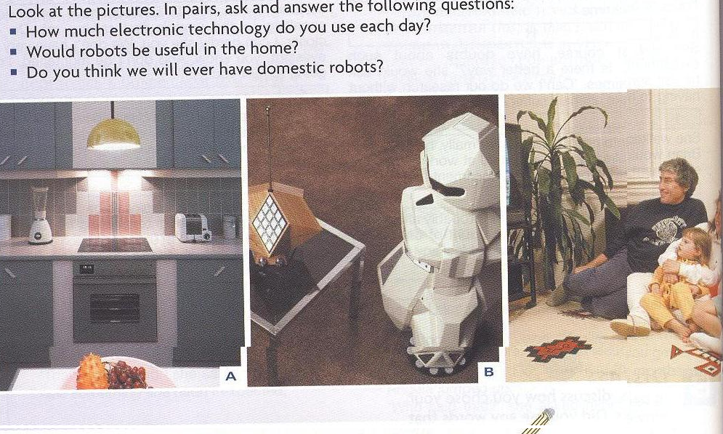

Slide 7
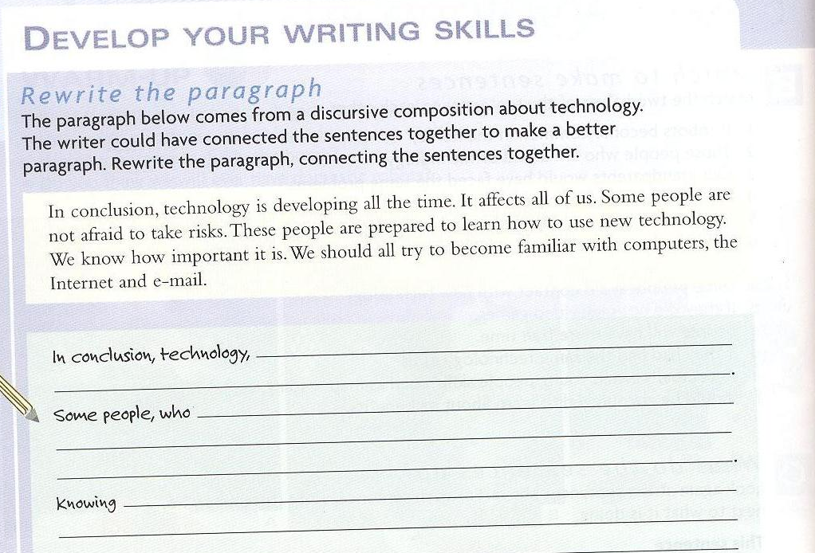

Slide 8
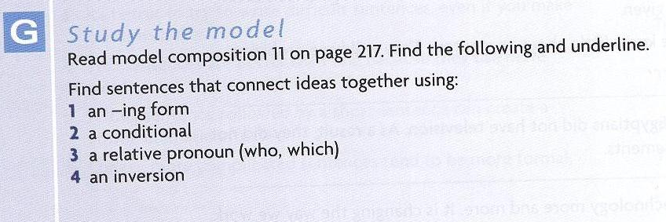

Slide 12
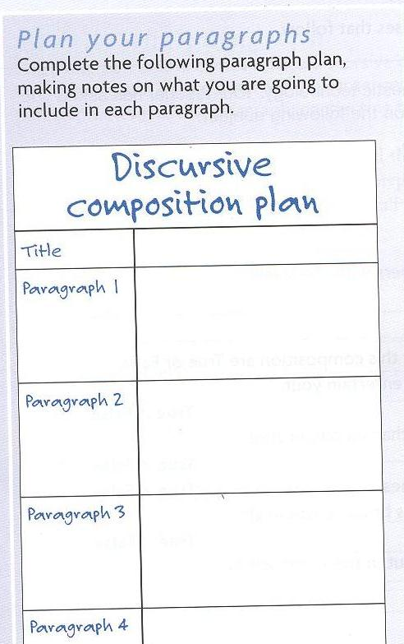

Slide 15
